Slide 1
Projeto Mobile: Grimoire MTG

Slide 2
O que é Magic: The Gathering?

Slide 3
Qual é o principal problema do Magic: The Gathering?
muitas cartas;
descentralização da informação.

Slide 4
O que é o GrimoireMTG?

Slide 5
O que ele oferece?
Centralização da informação
Filtragem de conteúdo
Listagem de Favoritos

Slide 6
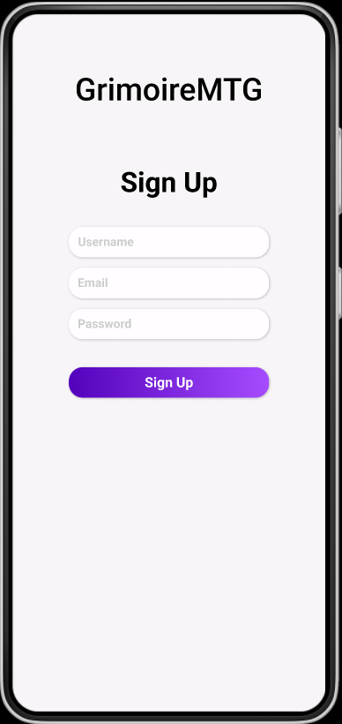
Registro

Slide 7
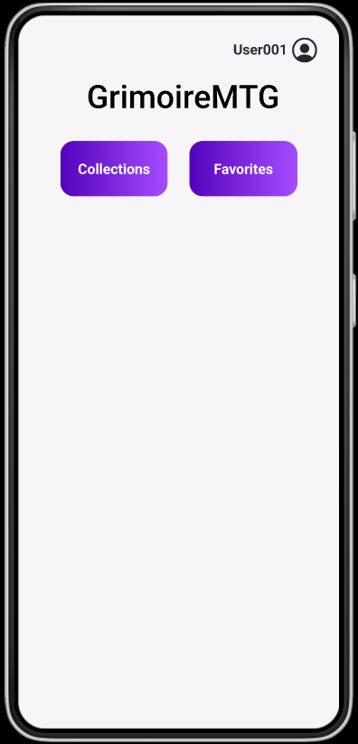
Main Menu

Slide 8
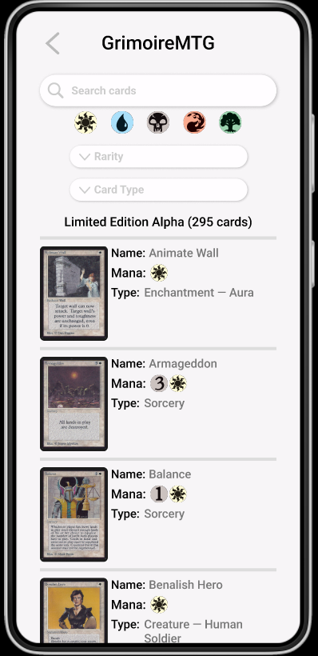
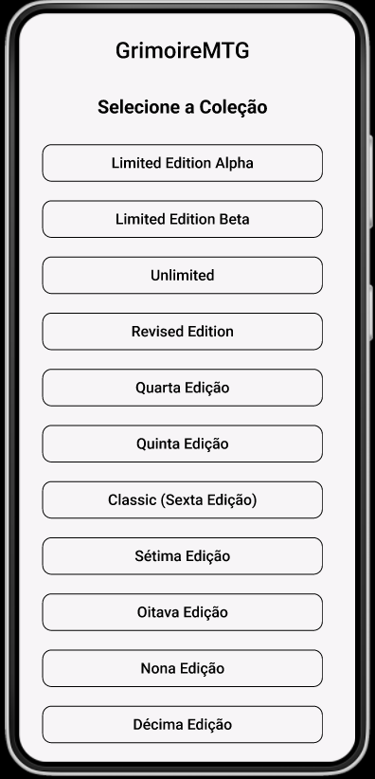
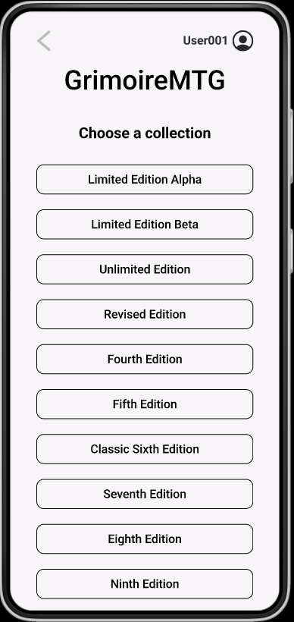
Menu de coleções

Slide 9
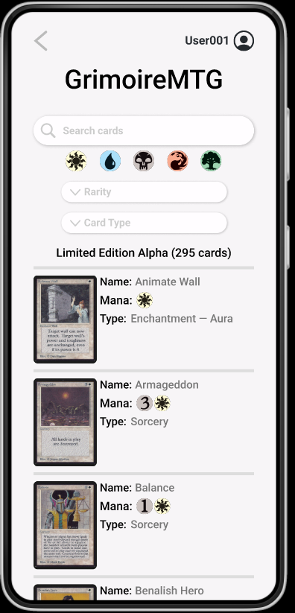
Navegação e pesquisa

Slide 10
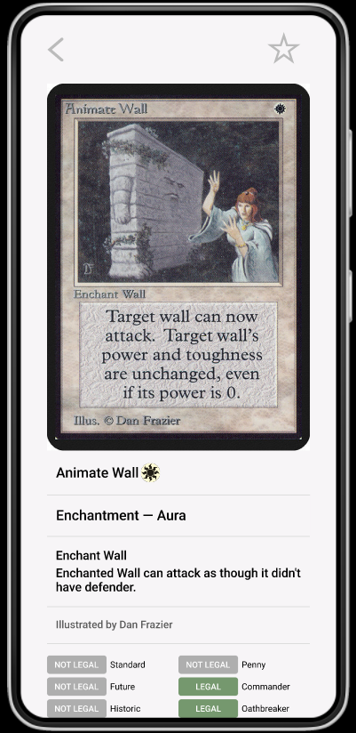
Detalhamento

Slide 11
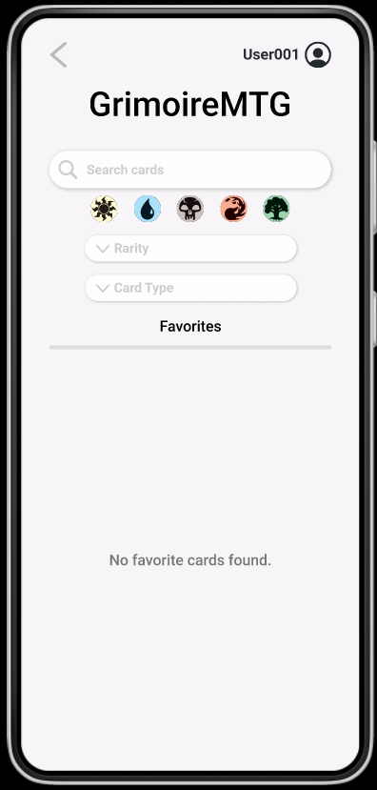
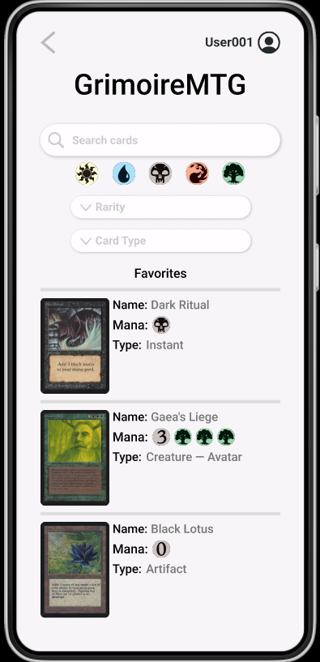
Favoritos

Slide 12
Futuro da Aplicação

Slide 13
Arquitetura MVC

Slide 14
Conteúdo
01
04
02
05
03
06
Introdução
Problemas Existentes
Surgimento e propósito
Funcionamento da Arquitetura
Problemas resolvidos
Fluxo de funcionamento

Slide 15
01
Introdução

Slide 16
Introdução
O que é a Arquitetura MVC?
A Arquitetura MVC é um padrão de projeto amplamente utilizado no desenvolvimento de aplicações mobile e web. Ela separa a lógica de negócios, a interface do usuário e os dados em três componentes distintos. Isso promove a fácil manutenção e a escalabilidade do sistema.

Slide 17
02
Surgimento e Propósito

Slide 18
Surgimento e Propósito
Onde e por que surgiu?
A arquitetura MVC foi concebida na década de 1970 por Trygve Reenskaug, um pesquisador da Xerox PARC, como parte do desenvolvimento da linguagem de programação Smalltalk-80. O propósito principal do MVC era separar as preocupações relacionadas aos dados, à lógica de negócios e à interface do usuário, facilitando a manutenção e evolução das aplicações.

Slide 19
03
Problemas Resolvidos

Slide 20
Problemas resolvidos
Separação de preocupações
Reutilização de código
Facilidade de manutenção
A arquitetura MVC resolve o problema da mistura de código de apresentação, lógica de negócios e acesso a dados em uma única camada, permitindo uma estrutura mais organizada e modular.
Ao separar as camadas, o código pode ser reutilizado mais facilmente em diferentes partes da aplicação, melhorando a eficiência do desenvolvimento.
Com a divisão clara das responsabilidades entre Modelo, Visão e Controlador, as mudanças em uma parte da aplicação tendem a ter um impacto limitado nas outras partes, facilitando a manutenção e evolução do sistema.

Slide 21
04
Problemas existentes

Slide 22
Problemas existentes
Complexidade em aplicações grandes
Tendência à duplicação de código
Sincronização entre camadas
Em aplicações de grande escala, a separação estrita entre Modelo, Visão e Controlador pode resultar em complexidade adicional devido à necessidade de coordenar a interação entre essas camadas.
Em algumas implementações, pode haver uma tendência à duplicação de código, especialmente na camada de Controlador, se não houver uma gestão cuidadosa das responsabilidades.
Em cenários onde há uma grande interdependência entre o Modelo, a Visão e o Controlador, garantir uma sincronização adequada pode ser desafiador e levar a problemas de consistência.

Slide 23
05
Funcionamento da Arquitetura

Slide 24
Surgimento e Propósito
Como funciona o MVC?
Funcionamento da Arquitetura MVC (Model-View-Controller) é baseado na separação de responsabilidades entre três componentes principais: Modelo (Model), Visão (View) e Controlador (Controller). Cada um desses componentes desempenha um papel específico na aplicação, facilitando a organização, a manutenção e a evolução do software.

Slide 25
Funcionamento da Arquitetura
Modelo (Model)
Visão (View)
Controlador (Controller)
O Modelo representa os dados e a lógica de negócios da aplicação.
A Visão é a interface do usuário que apresenta os dados ao usuário final.
O Controlador atua como o intermediário entre o modelo e a visão. Ele recebe as entradas do usuário, processa as solicitações e atualiza o modelo de acordo.

Slide 26
06
Fluxo de Funcionamento

Slide 27
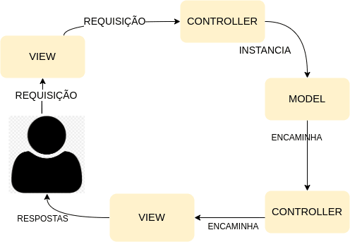
Fluxo de Funcionamento

